Slide 1

Verdediging PP2
Gürkan Hamarat

Slide 2
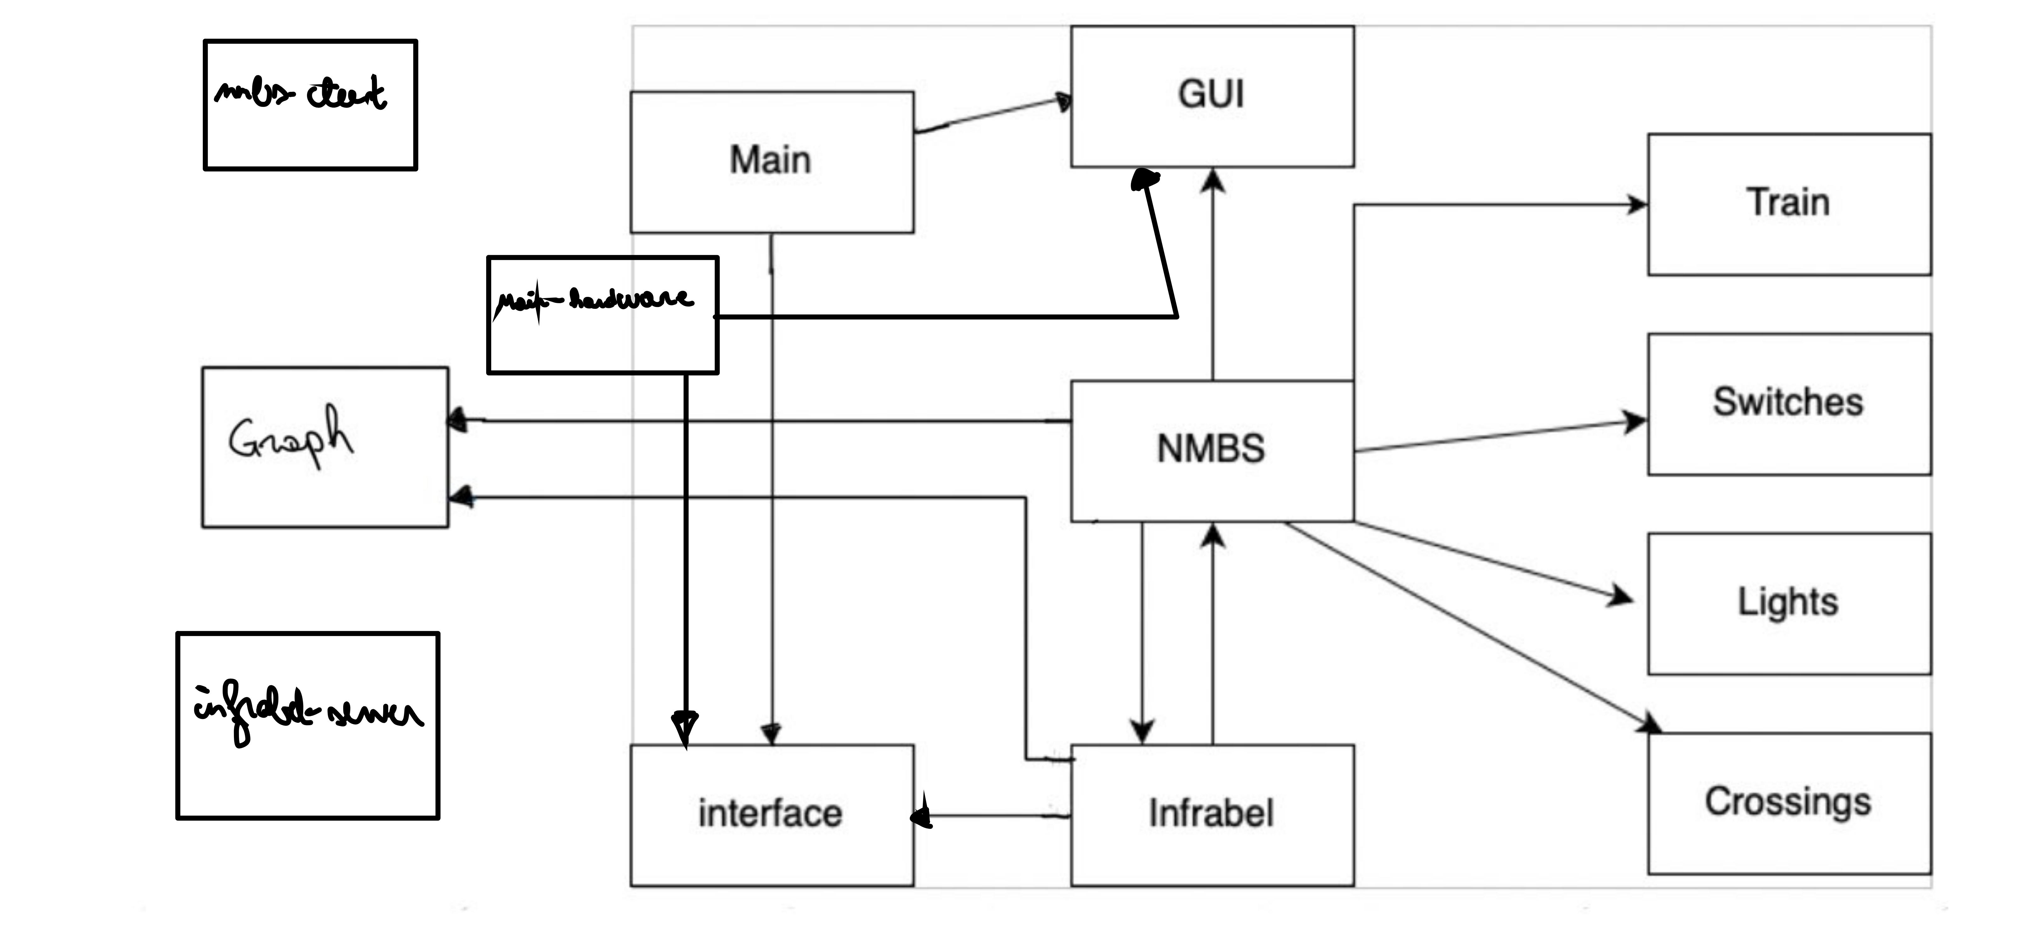
Afhankelijkheidsdiagram

Slide 3
Hash-tabellen
Key gebruiken om informatie eruit te halen
Gebruikt voor:
Treinen en Graaf (voorstelling treinspoor)
Beter dan vectoren en lijsten

Slide 4
Graaf
Waarom BFT? BFT is een zoek-algoritme die zeer goed is in het vinden van korte paden in een graaf.
DFT kan lussen veroorzaken (houdt niet bij welke knopen er al bezocht zijn)
Adjacency-matrix gebruiken want het is een gelabelde graaf
Label = detectieblocks en wissels
Boog = vb. ‘0-1
Knoop = index

Slide 5
Botsingen voorkomen
Hash-tabel met gereserveerde detectieblocks (train-id + block-id)
Bij toevoeging van trein belangrijk
Nieuw bezette block vergelijken met “next-block” van de gereserveerde blocks (match = dan is die trein op de nieuwe block)
Reservaties annuleren en trein wordt hestart nadat block vrij is

Slide 6
Infrabel
“Messages” die tcp voorstellen (in de vroegere fases)
Tweede fase vooral in infrabel
Thread voor een loop (om telkens volgende block te controleren)
Scheiding tussen nmbs en infrabel door client en server scheiding te maken
Momenteel werkt ik nog steeds met wat ik had in fase2 (messages tussen infrabel en nmbs)

Slide 7
Automatisch traject berekening
S-2-3 beschouwt als 2 apparte switches
Constant bekijken of bestemming is bereikt
Als het bereikt is dan stoppen
Traject-loop werkt alleen als er daadwerkelijk een traject werd ingevoerd
Twee argumenten, eerste argument is de trein id en de tweede is de bestemming van de trein

Slide 8
Extra vereiste: dynamisch snelheid
Voor elk block-lengte apparte snelheidsaapassing
Trager aan de bochten
Sneller op lange rechte blocken

Slide 9
Hardware
Om hardware te starten apparte run-bestand
Trein word gedetecteerd en opgestart en kan snelheid aanpassen
Slagbomen, wissels en lichten werken ook

